Slide 1
GeoWatch AI
◉
Проверяемая аналитика изменений на открытых космических снимках
NU STeP × Defence Tech Challenge
Бижан Әлижан Team Lead Қанымбек Марат Backend Құлтас Баубек Frontend
Конкурсная презентация

Slide 2
GEOWATCH AI
02
Проблема и задача аналитика
Сравнение снимков «до / после» вручную занимает время и не оставляет удобной истории решений.
01
02
03
Много визуального шума
Результат нужно проверить
Нет единого контура
Облачность, сезонность, угол съёмки и разные разрешения создают ложные различия.
Автоматический вывод без evidence и решения эксперта нельзя использовать как окончательный.
Файлы, события, комментарии и отчёты часто находятся в разных инструментах.

Slide 3
GEOWATCH AI
03
Решение GeoWatch AI
Локальный MVP переводит снимки и temporal-пары в очередь наблюдений для аналитика.
Источник / AOI
Проверка качества
AI-анализ
Экспертная проверка
Кейс и экспорт
Фото и GeoTIFF
Gate по совместимости пары
YOLO, тайлы, NMS, события
confirmed / rejected / needs_review
JSON, CSV, HTML, PDF, ZIP
Каждое событие требует статуса review. GeoWatch AI не принимает автономных решений.

Slide 4
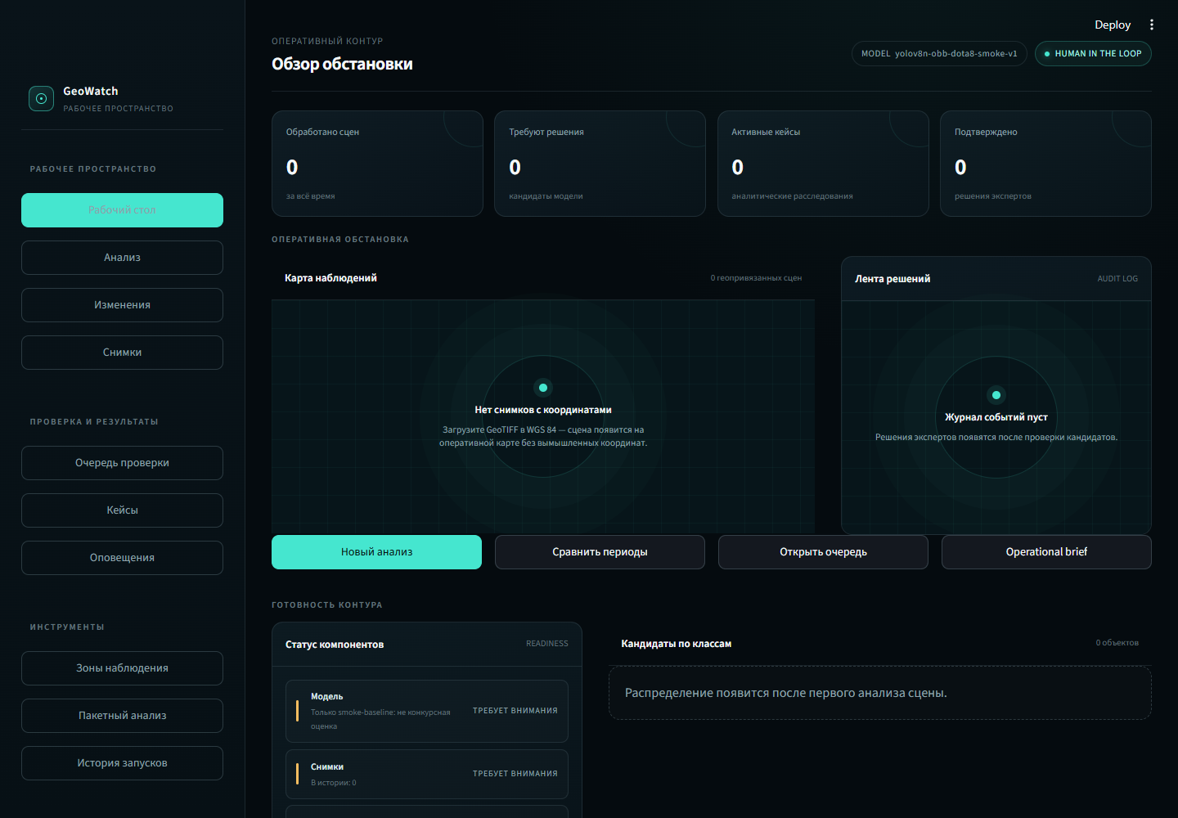
GEOWATCH AI
04
Рабочий экран: анализ и evidence
Интерфейс помогает
• загрузить снимок и выбрать порог confidence • увидеть bounding boxes, класс и score • открыть evidence card конкретного объекта • направить результат на review
Модель работает локально. Секреты не попадают в UI.

Slide 5
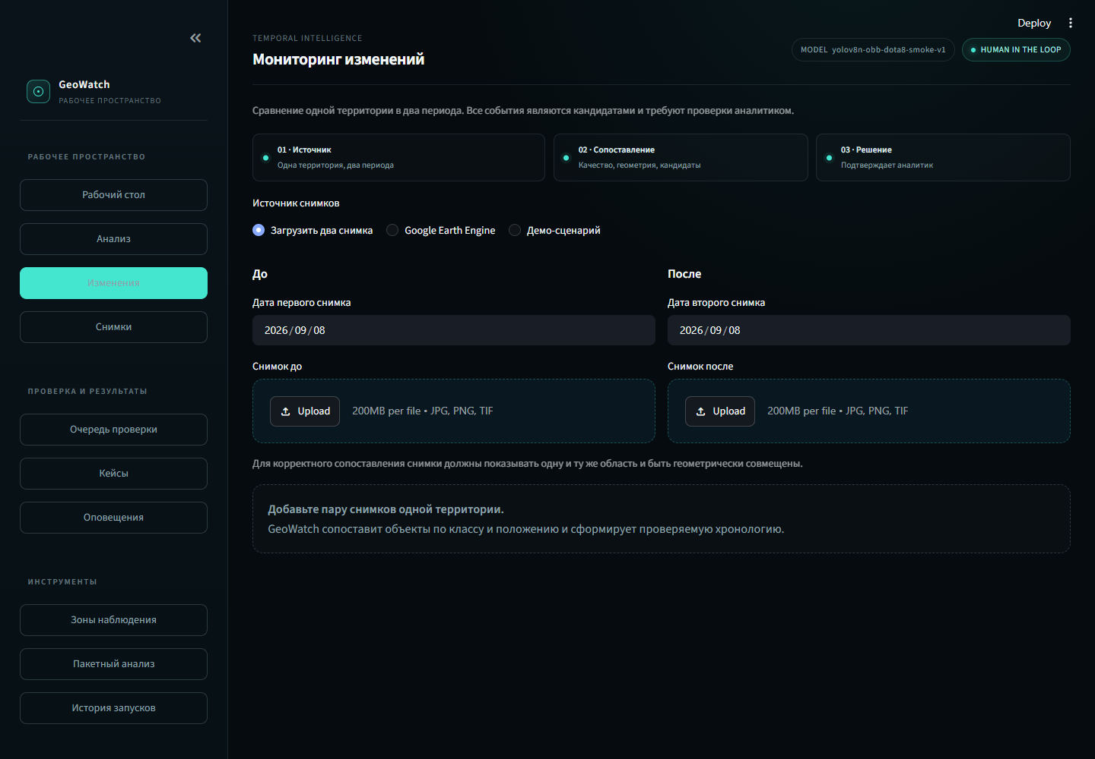
GEOWATCH AI
05
Хронология изменений «до / после»
Отдельный workspace показывает две даты, слои объектов и события appeared, disappeared, stable.
Что проверяет система
• качество входных изображений • overlap, CRS и grid для GeoTIFF • безопасную регистрацию JPG/PNG • связь событий с review и кейсом
Демо temporal-flow синтетическое. Он показывает product flow, не метрику change model.

Slide 6
GEOWATCH AI
06
Архитектура MVP
Единый pipeline используется в Streamlit и FastAPI, а результаты и review хранятся локально.
1
2
3
4
Streamlit UI
FastAPI
Core pipeline
SQLite + artifacts
Анализ, изменения, review, кейсы
Интеграционный API и OpenAPI
preprocessing, tiles, YOLO, matching, reporting
история, jobs, exports, evidence
Optional: Google Earth Engine adapter. Для реальных сцен нужны Cloud Project и авторизация.

Slide 7
GEOWATCH AI
07
ML-модель и проверяемость
Активный detection baseline
Честные границы
YOLOv8n-OBB, DOTA4 Классы: aircraft, ship, small vehicle, large vehicle
Метрики относятся к DOTA4 и четырём указанным классам. Они не доказывают автоматическое выявление строительства.
Изолированный scene-separated test split
SpaceNet 7 change detection
Precision 0.8741 Recall 0.8354 F1 0.8543 mAP50 0.8915 mAP50-95 0.6719
Подготовлен pipeline и AOI-separated split. Реальное обучение и независимая test-оценка остаются следующим этапом.
Checkpoint hash, seed, dataset manifest и метрики лежат в репозитории рядом с моделью.

Slide 8
GEOWATCH AI
08
Соответствие ключевым требованиям
Требование
Статус
Реализация / ограничение
Форматы JPG, PNG, GeoTIFF
Готово
preprocessing + quality gate
Детекция, классы, bbox, confidence
Готово
YOLO-OBB, tiling, class-aware NMS
Пара «до / после» и chronology
Частично
events + review; реальная change-model в следующем этапе
Экспертная проверка и история
Готово
review queue, SQLite persistence, cases
Отчёты и интеграция
Готово
JSON, CSV, HTML, PDF, ZIP и FastAPI
Google Earth Engine
Частично
metadata adapter; нужен Cloud Project и auth

Slide 9
GEOWATCH AI
09
Сценарий live demo: 4–5 минут
Контекст
01
Показываем задачу аналитика и правило human review
Резервный режим
Temporal demo
Если сеть, GPU или Earth Engine недоступны, показываем локальный demo-кейс. Модель не подменяет результат фиктивными detections.
02
Открываем пару «до / после», выбираем событие и evidence
Review → case
03
Сохраняем confirmed / rejected / needs_review, создаём кейс
Export
04
Скачиваем ZIP-пакет: manifest, results, reviews, evidence

Slide 10
GEOWATCH AI
10
Команда и комплект для отправки
GeoWatch AI готов к показу как честный конкурсный MVP с локальным demo-flow и проверяемыми артефактами.
Бижан Әлижан
Қанымбек Марат
Құлтас Баубек
Team Lead
Backend
Frontend
Продукт, ML-пайплайн, интеграция, demo
API, persistence, review и exports
Интерфейс, визуализация и пользовательский flow
Вложить в письмо: презентацию (.pptx / .pdf), исходники (.zip), 2 скриншота и ссылку на GitHub.

Slide 11
GEOWATCH AI
11
Проверки и тестовое evidence
Тестовый контур покрывает критичные пользовательские сценарии и правила безопасной аналитики.
Зафиксированная проверка
Что покрывают реальные модули tests/
API и пользовательский smoke-flow test_api_smoke.py, test_image_store.py, test_job_queue.py Temporal-логика и безопасность пары test_temporal_ui.py, test_pair_validation.py, test_change_detection.py Review, кейсы и выгрузки test_review.py, test_cases.py, test_case_export.py Модель, evidence и quality gates test_model_audit.py, test_model_evidence.py, test_image_quality.py
PS> pytest -q ........................................ ........................................ 95 passed, 2 warnings
Это зафиксированный локальный прогон из docs/submission_readiness.md; не новый запуск на машине Demo Day.
Повторный запуск перед показом: python -m pytest -q • результат прикладывается к комплекту как актуальный лог.

